Slide 1

MUSEO DE PÉRGAMO
BERLÍN · ALEMANIA

Slide 2
El Museo de Pérgamo (Pergamonmuseum) forma parte del complejo conocido como Isla de los Museos, que agrupa varios de los edificios más representativos de la ciudad de Berlín. La originalidad de este museo, inaugurado en 1930, reside principalmente en su propio concepto: el edificio no fue construido para albergar obras de arte, sino que primero se trajeron las obras de arte, y después, a su alrededor, se construyó el edificio. De esta manera, las propias maravillas, la mayor parte de ellas arquitectónicas, constituyen las paredes y las columnas de este museo. Las zonas más destacadas de este museo son las dedicadas al Islam, Roma, Grecia y el periodo helenístico, incluyendo la ciudad de Pérgamo, que es la que da nombre al museo, y sobre todo Mesopotamia y el Próximo Oriente.
Las principales atracciones de la Colección de antigüedades clásicas son el Altar de Zeus de la ciudad de Pérgamo, la puerta del mercado romano de Mileto, la Fachada de Mushatta y estatuas helenísticas como el famoso Espinario. Por su parte, el Museo del Antiguo Oriente Próximo tiene como centro la Puerta de Istar de Babilonia, la vía procesional, un modelo de la torre de Babel y una copia del código de Hammurabi. Pero eso no es todo. En sus catorce salas se despliegan hallazgos de excavaciones realizadas por arqueólogos alemanes en donde actualmente se encuentran: Irak, Siria y Turquía. El Museo de Arte Islámico en el Museo de Pérgamo está ubicado en su ala sur. Entre sus atracciones figura "el salón de Alepo" (una estancia de madera pintada) y muros decorados con cerámicas como los nichos de oración de Konya (Turquía).

Slide 3
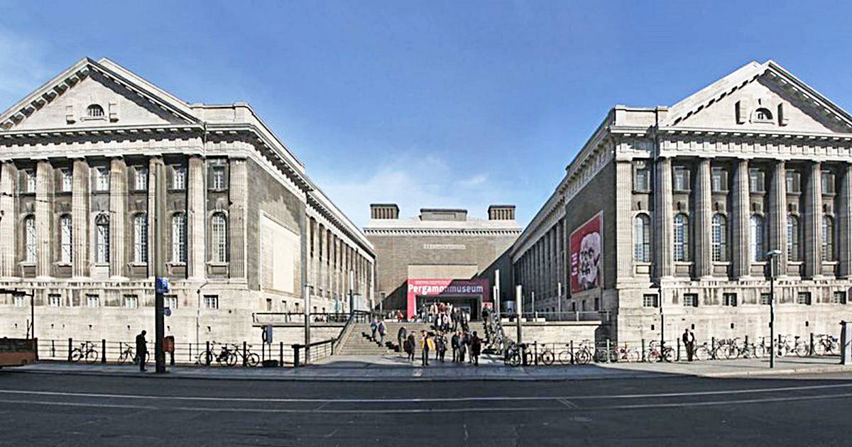
Notes:
3

Slide 4
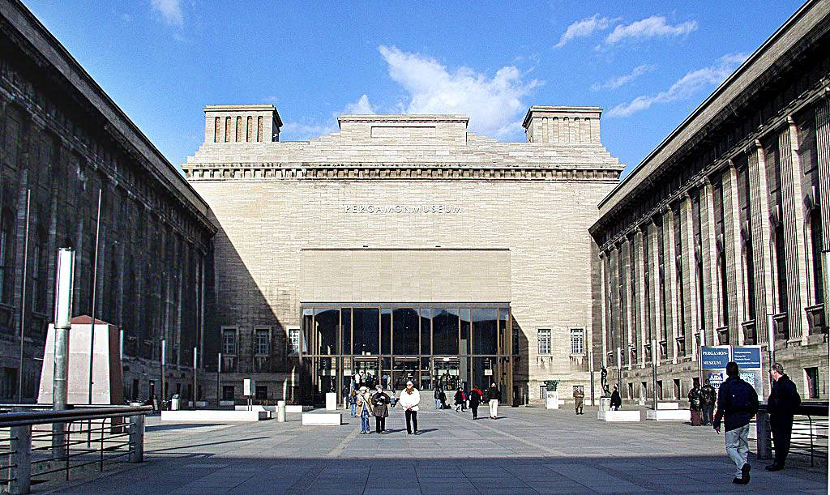
Notes:
4

Slide 5
ALTAR DE PÉRGAMO
El altar de Pérgamo es un monumento religioso de la época helenística construido originalmente en la acrópolis de Pérgamo, a principios del reinado de Eumenes II (197-159 a. C.). Sus frisos monumentales representan en su parte exterior una Gigantomaquia o lucha entre dioses y gigantes, y en la cara interior la historia de Télefo, el legendario fundador de la ciudad.3​Estos frisos están considerados una de las obras maestras de la escultura griega antigua y representan la culminación del llamado barroco helenístico. La tipología del edificio no era la de un templo, sino que se trataba de un altar externo que probablemente estaba relacionado con un cercano templo dedicado a Atenea y por tanto el altar rendía culto a esta divinidad,4​ aunque otra posibilidad es que Zeus y Atenea fueran venerados por igual en este lugar.5​
El altar era un edificio rectangular en forma de U que se elevaba sobre un gran podio, al cual se accedía a través de una escalinata monumental. Tenía dos niveles: el inferior, formado por un muro continuo donde se representó el friso de la Gigantomaquia, y el superior, constituido por una doble fila de columnas de orden jónico. La escalera quedaba cerrada por dos cuerpos laterales que avanzaban hacia el frente del edificio. Al acceder al interior se atravesaba otra doble columnata jónica hasta llegar a un patio cerrado donde se hallaba el altar de los sacrificios. Las dimensiones originales del altar eran de 69 metros de longitud, 77 metros de anchura y 9.70 metros de altura. La parte que se conserva mide 36.44 metros de ancho por 34.30 metros de profundidad, y la escalera frontal tiene una anchura de 20 metros. Descubierto en 1871 por el arquitecto alemán Carl Humann, el altar fue transportado y reconstruido en Berlín en 1886, en virtud de un acuerdo de 1879 entre Alemania y el Imperio otomano. Desde entonces, el gran friso de esculturas puede contemplarse en el museo de Pérgamo. El 30 de septiembre de 2014 se cerraron casi todas sus salas para reformarlas.

Slide 6
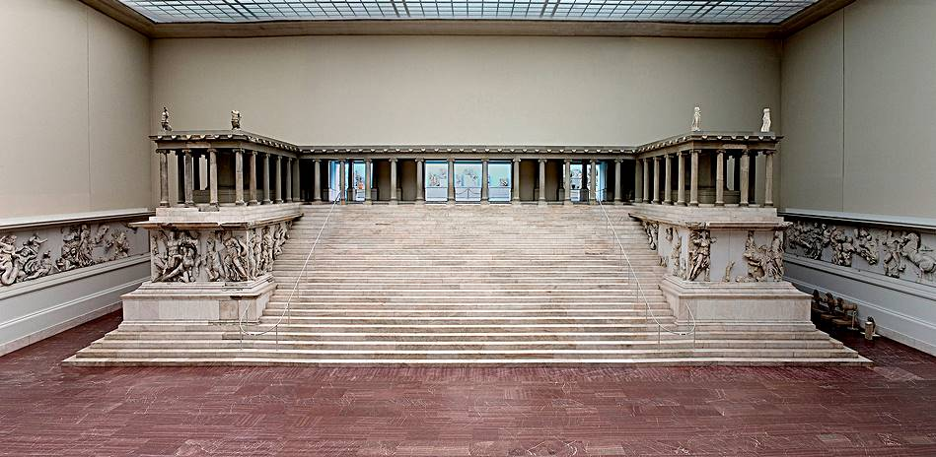

Slide 7
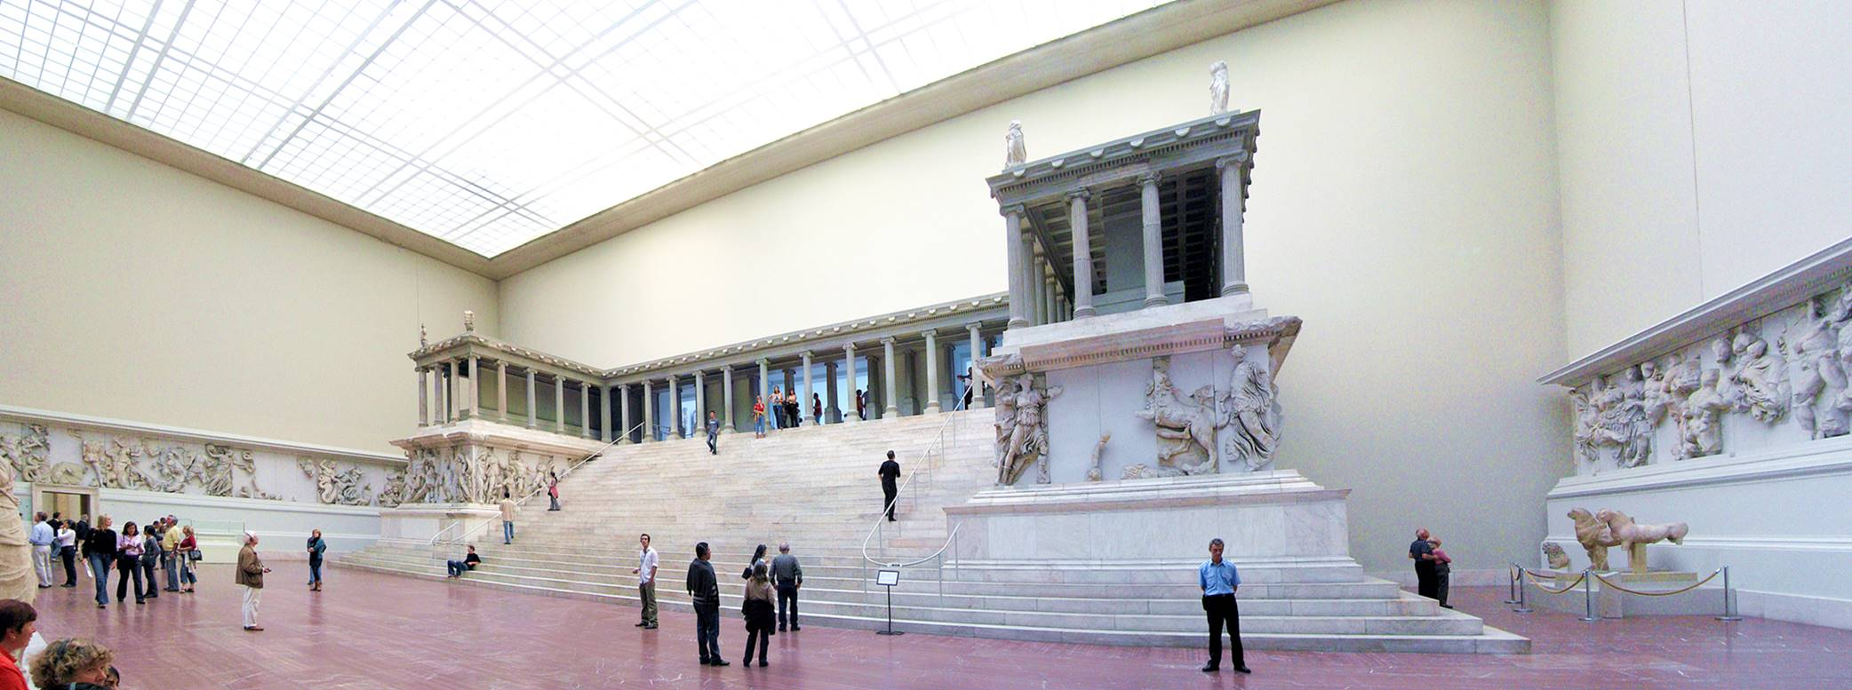

Slide 8
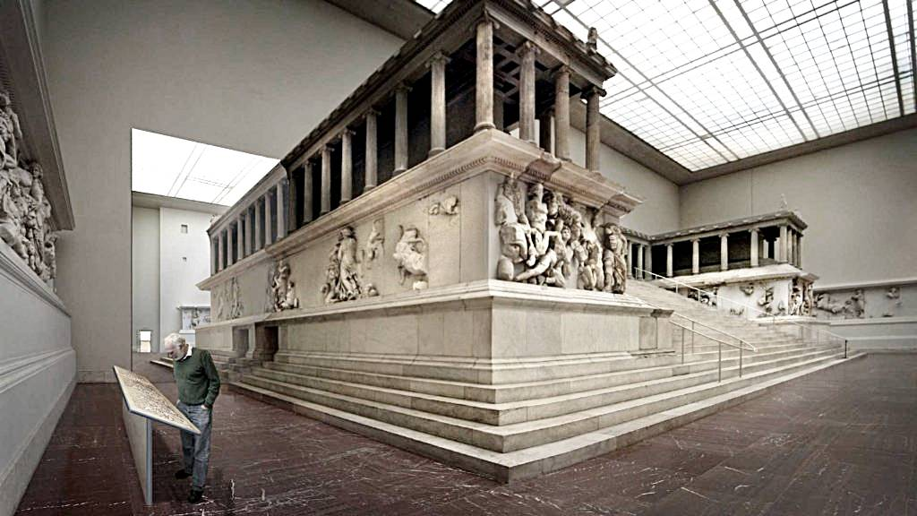

Slide 9
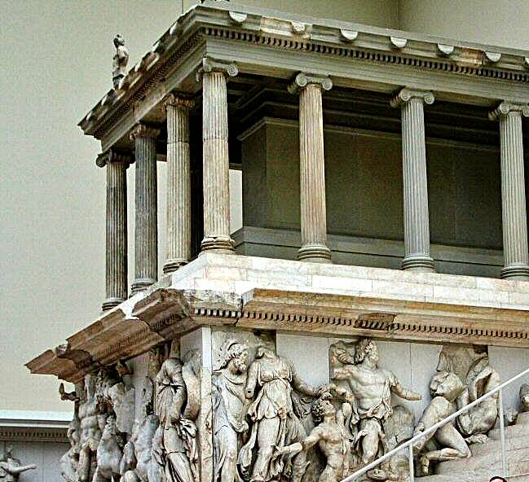

Slide 10
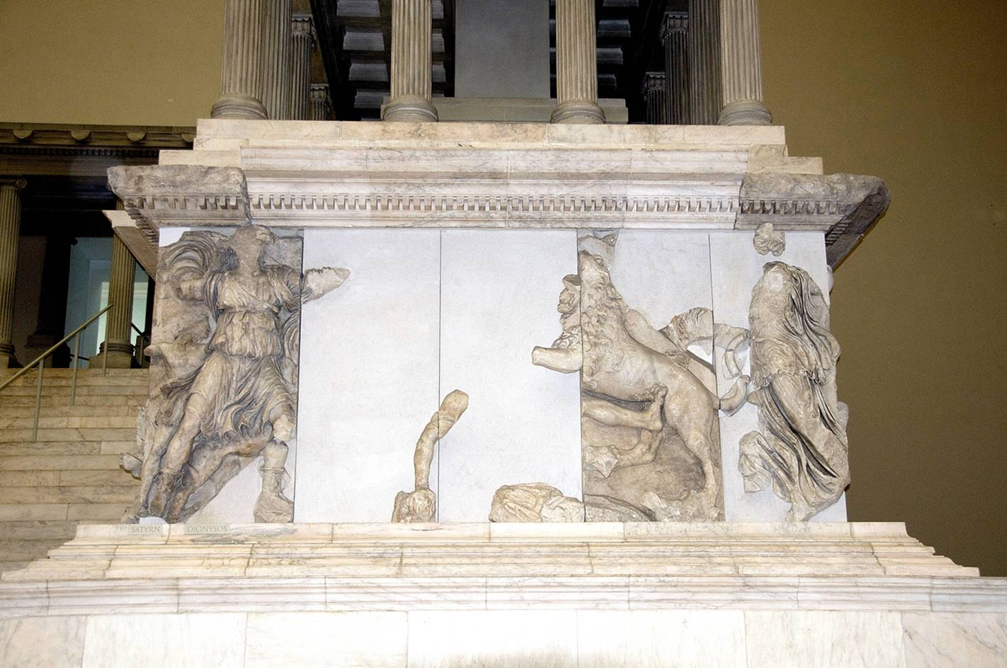

Slide 11
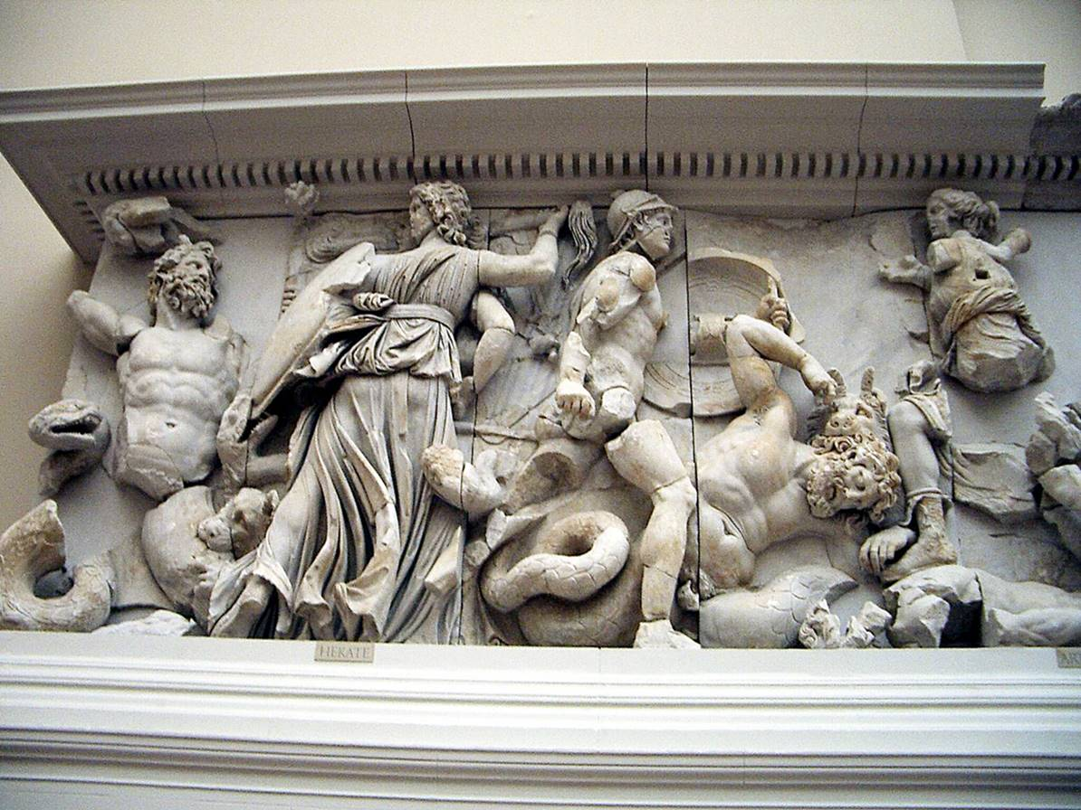

Slide 12
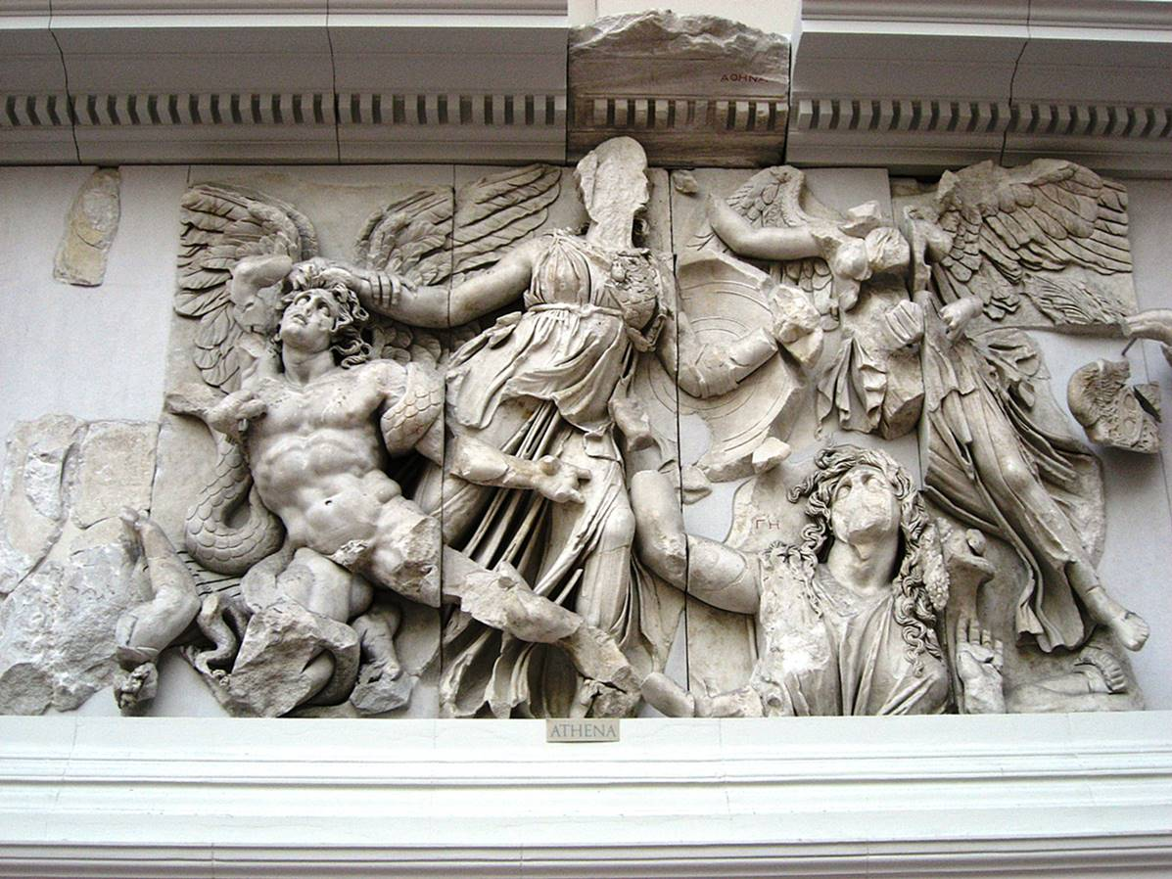

Slide 13
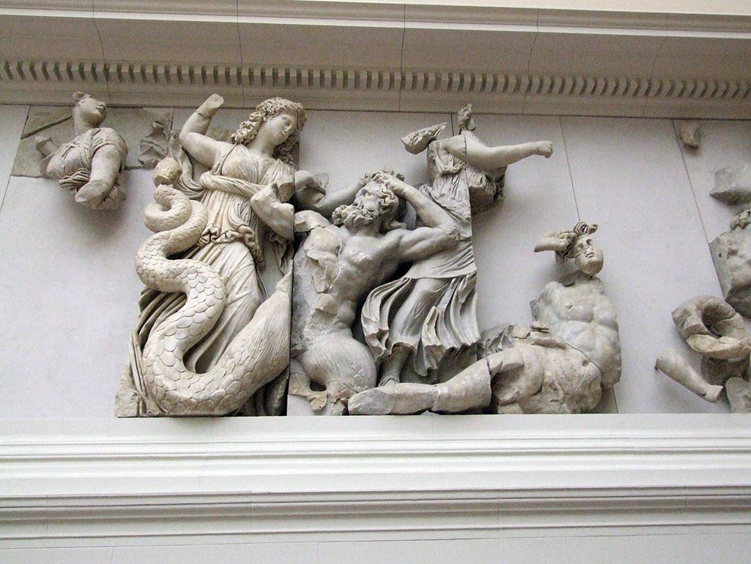

Slide 14
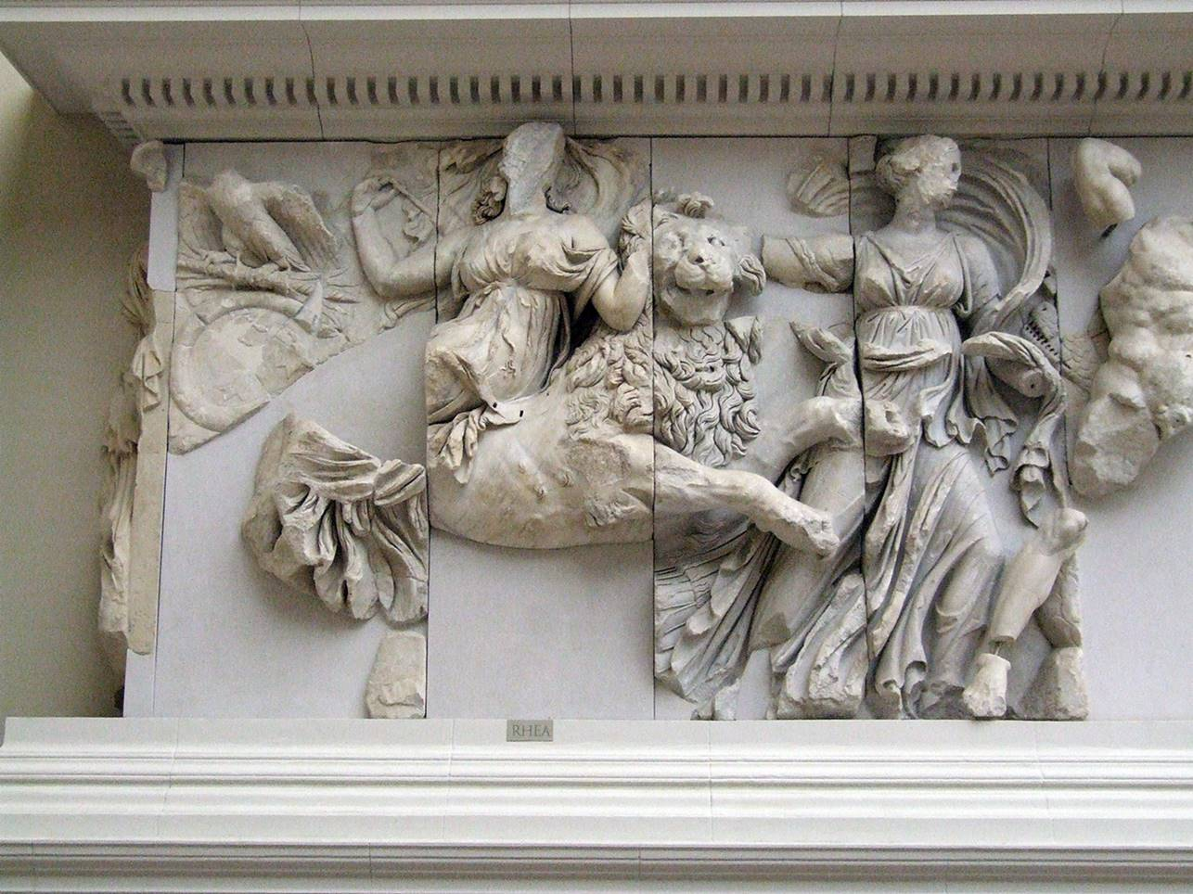

Slide 15
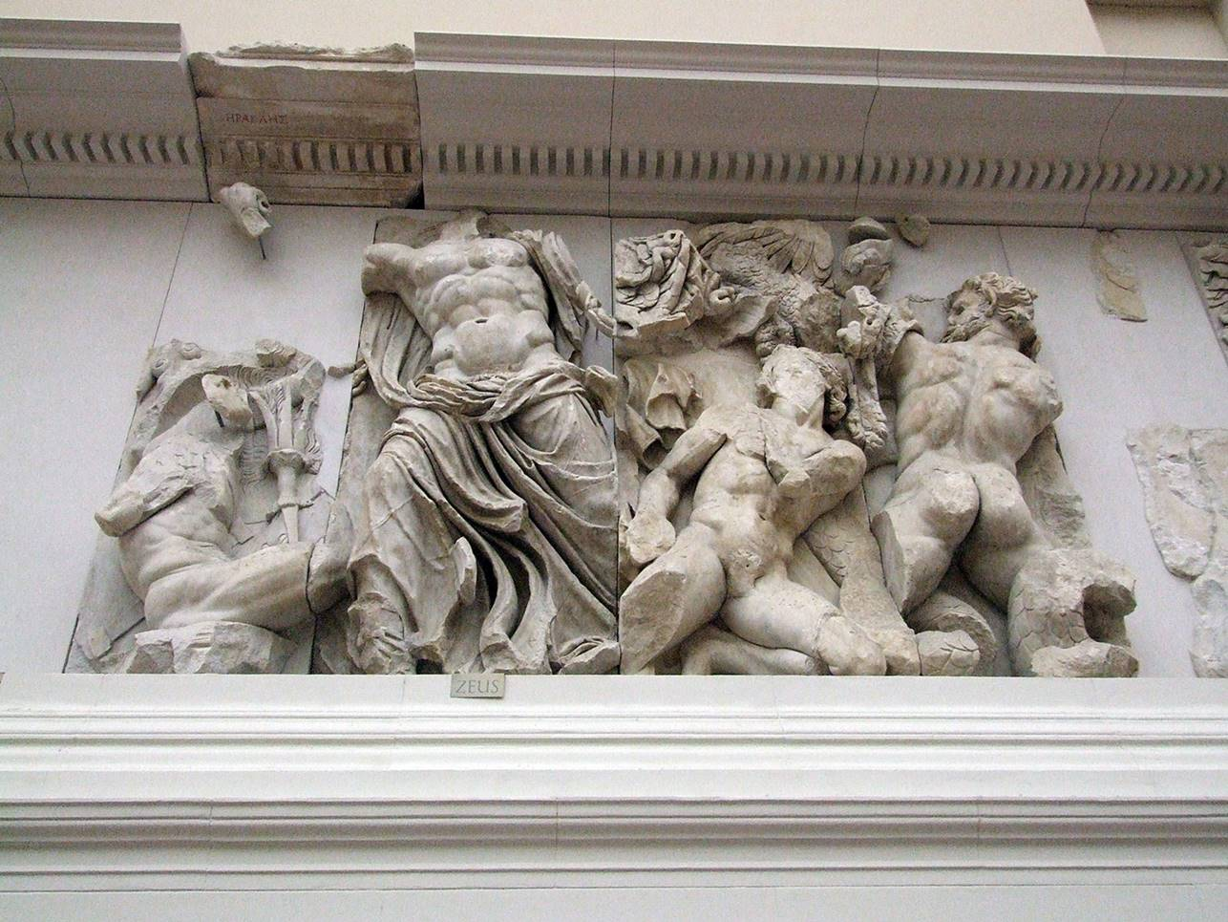

Slide 16
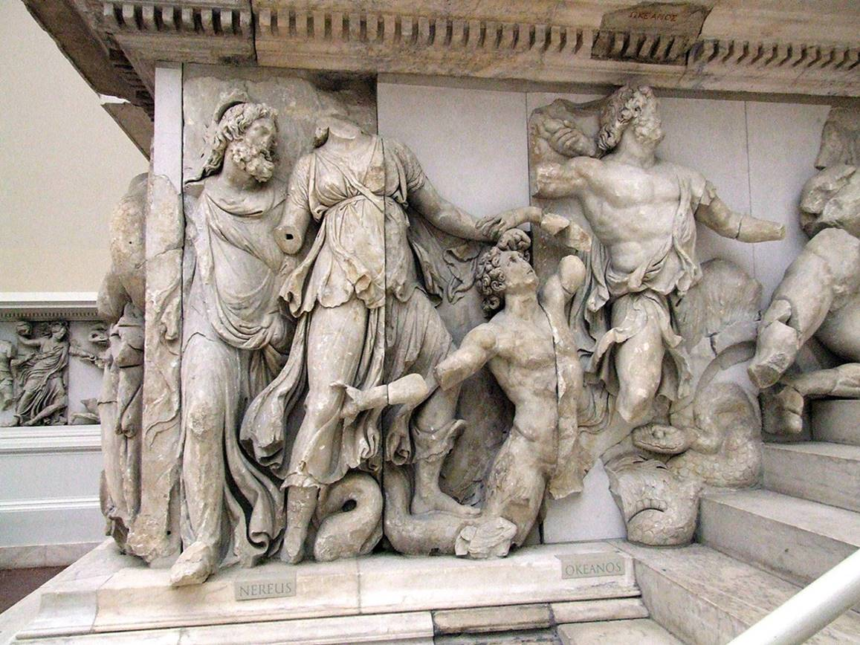

Slide 17
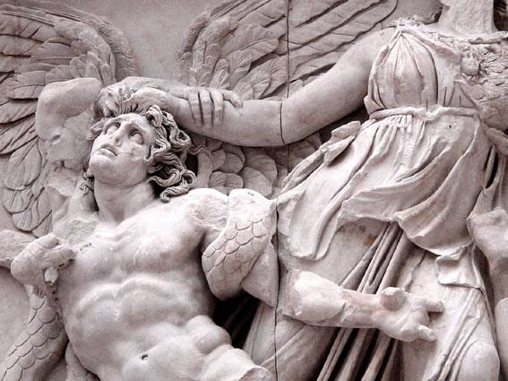

Slide 18
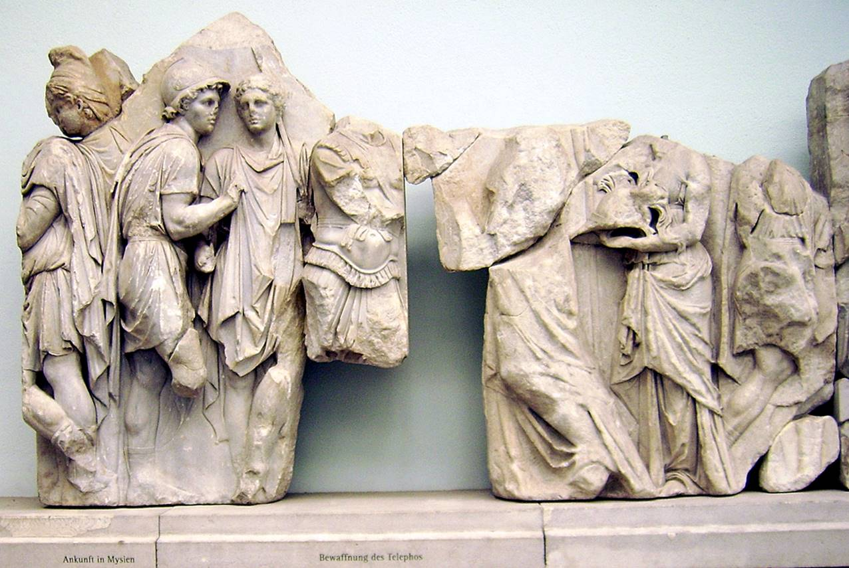

Slide 19
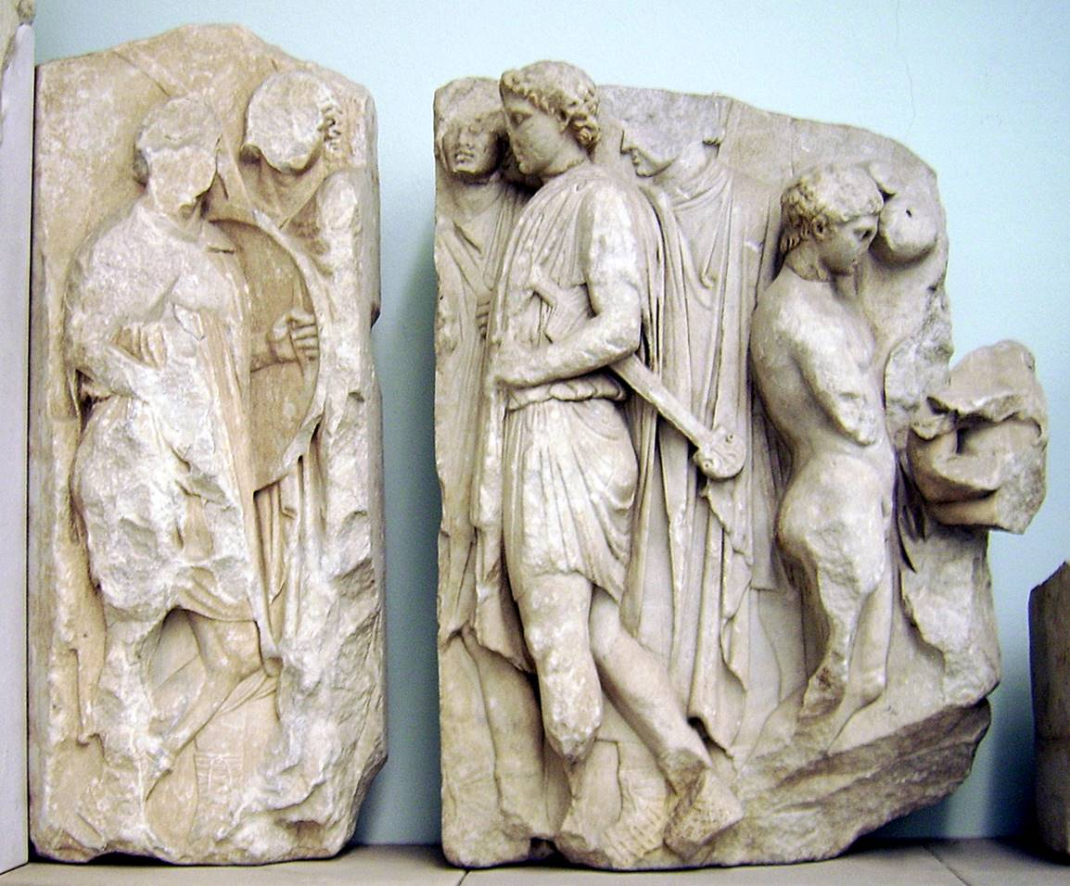

Slide 20
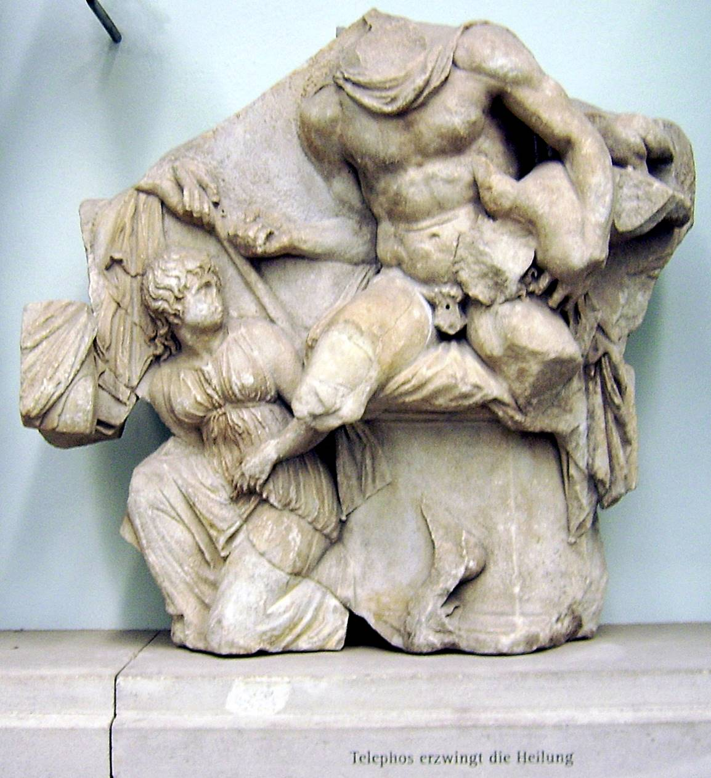

Slide 21
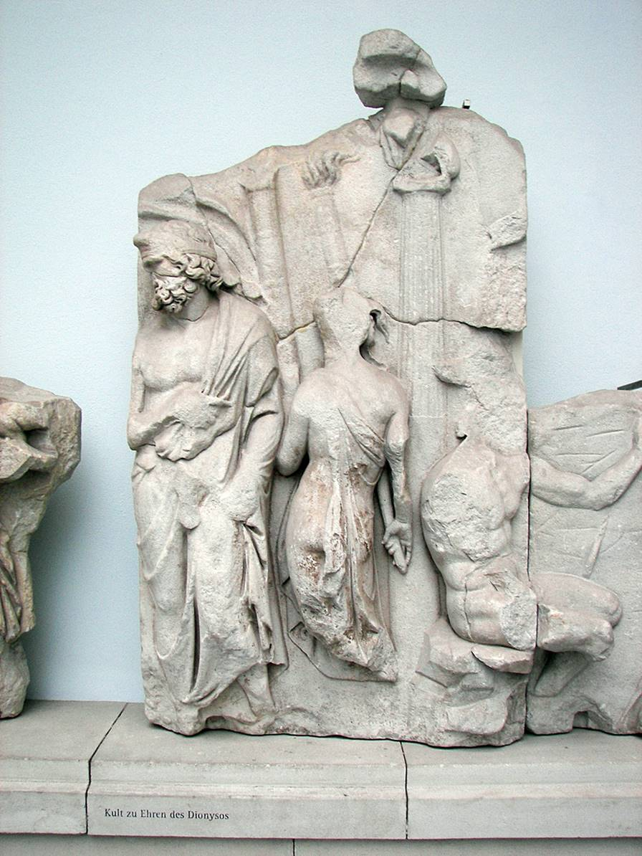
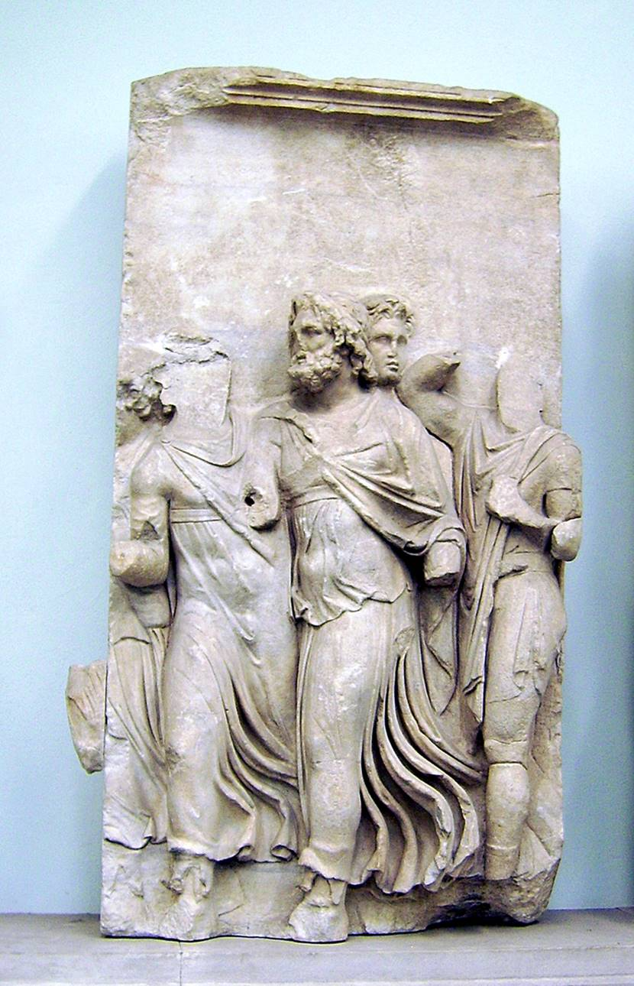

Slide 22
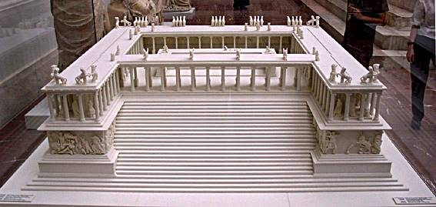
Maqueta del Altar de Zeus

Slide 23
PUERTA DE ISHTAR
La Puerta de Ishtar fue una de las 8 puertas monumentales (10 metros de altura por 14 de ancho) de la muralla interior de Babilonia, a través de la cual se accedía al templo de Marduk, donde se celebraban las fiestas del año nuevo. El nombre de Istar lo recibe de la diosa a la que estaba consagrada. Fue construida en el año 575 a. C. por Nabucodonosor II en el lado norte de la ciudad. Se compone de adobe y cerámica vidriada, la mayoría de color azul debido al lapislázuli, lo que la hacía contrastar fuertemente con todos los edificios de su alrededor, que eran dorados o rojizos. Estos últimos se dispone dibujando la silueta de dragones, toros, leones y seres mitológicos. La parte inferior y el arco de la puerta están decorados por filas de grandes flores semejantes a margaritas. La Puerta de Istar contaba también originariamente con dos esfinges dentro del arco de la puerta, que se han perdido hoy en día.
Los restos de la puerta original fueron descubiertos en Babilonia durante las campañas arqueológicas alemanas de 1902 a 1914. La mayoría se trasladó a Alemania, donde se reconstruyó la puerta en el Museo de Pérgamo en 1930, lugar en el que actualmente se expone. Algunos de los relieves originales de leones, dragones y toros se encuentran actualmente en el Museo Arqueológico de Estambul, el Instituto de Artes de Detroit, el Museo Metropolitano de Arte de Nueva York, el Instituto Oriental de Chicago, el Museo de la Escuela de Diseño de Rhode Island y el Museo de Bellas Artes de Boston.
Durante el gobierno de Saddam Hussein en Irak, se comenzaron a reconstruir grandes zonas de la vieja Babilonia, entre ellas la Puerta de Istar, cuya réplica se levantó sobre el antiguo emplazamiento de la original. El plan era convertirla en la puerta de acceso a un nuevo museo arqueológico iraquí que nunca llegó a construirse. ctualmente, la réplica se encuentra bajo la responsabilidad de la 155ª Brigada de Combate del Ejército de Estados Unidos, cuyo campamento se encuentra dentro de las murallas de Babilonia.

Slide 24
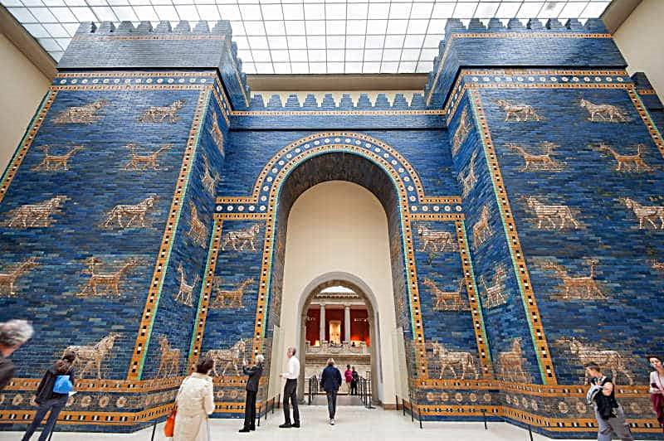

Slide 25
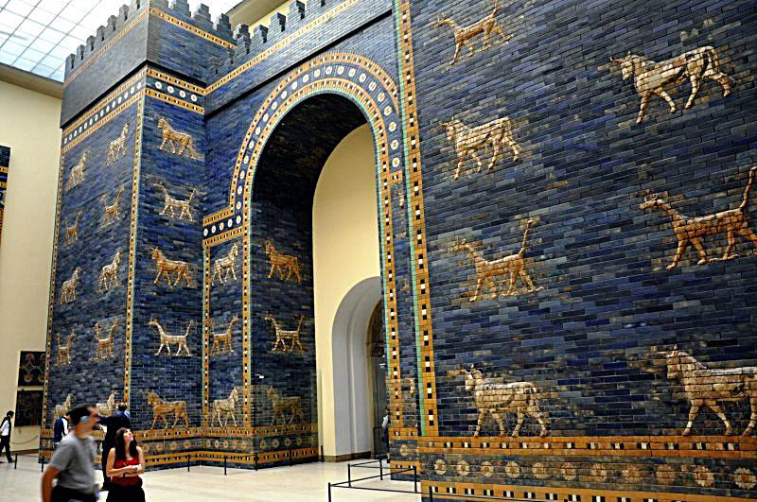

Slide 26
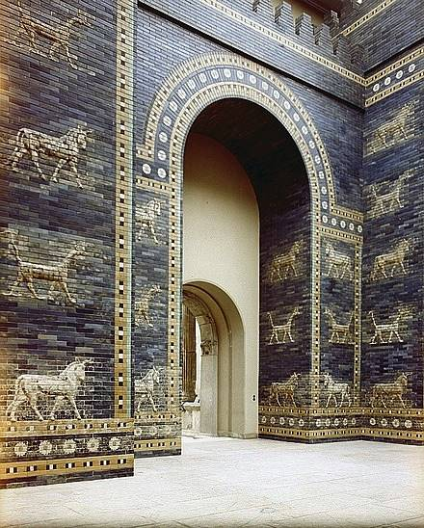

Slide 27
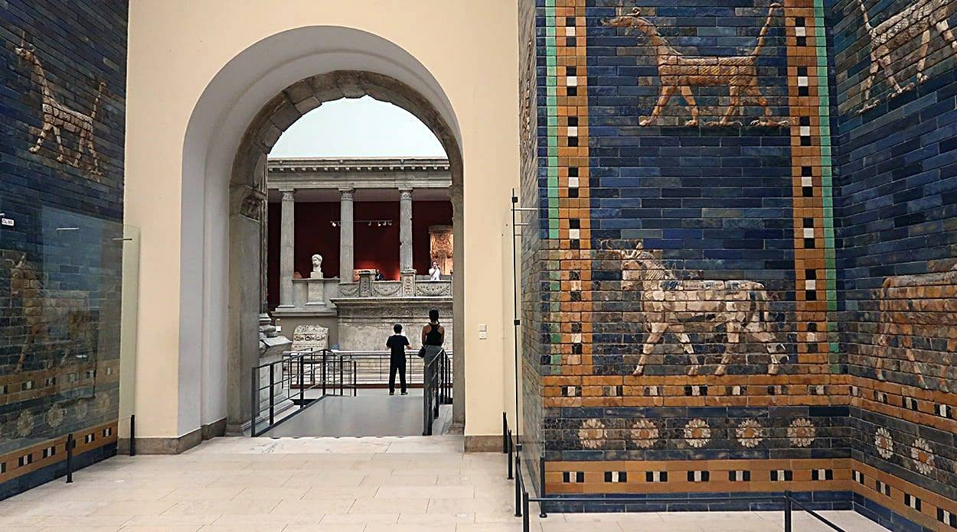

Slide 28
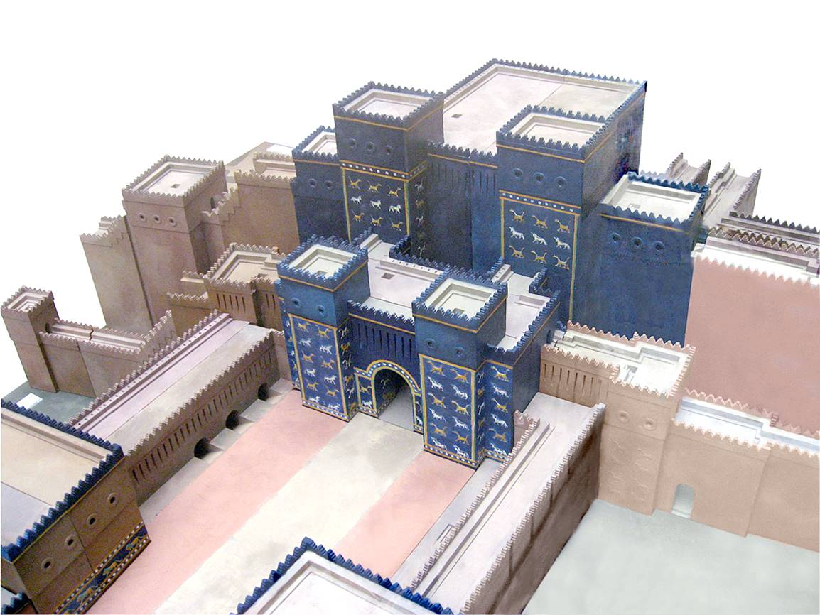
Modelo de la puerta, la estructura doble es claramente reconocible

Slide 29
PUERTA DEL MERCADO DE MILETO
La puerta del mercado de Mileto es un gran monumento de mármol que se conserva en el Museo de Pérgamo. Se construyó en Mileto en el siglo II y quedó destruida por un terremoto en los siglos X u XI. A principios del siglo XX fue descubierta por un equipo de arqueólogos alemán, se reconstruyó y se expuso en el museo en Berlín. Solo se conservaron algunos fragmentos originales y la rehabilitación supuso la incorporación de importante material adicional, una práctica que generó críticas hacia el museo. La puerta sufrió daños durante la Segunda Guerra Mundial y fue sometida a restauración en los años 1950. En la primera década del siglo XXI tuvo lugar una rehabilitación adicional.
La puerta es un gran monumento de mármol ​de unos 30 metros de anchura, 16 metros de altura y 5 metros de profundidad. ​La estructura, dispuesta en dos plantas, tiene tres huecos de acceso ​y un gran número de salientes y nichos. ​Al nivel de la cubierta y entre las plantas se disponen frisos ornamentados con relieves de toros y flores. Los frontones, que sobresalen de la estructura, están sujetados por columnas corintias y compuestas. La puerta no es totalmente original, debido a que se conservó muy poco de la base y del piso inferior a lo largo de los siglos. ​La reconstrucción se realizó con materiales como el ladrillo, el cemento o el hierro, ​y la estructura está fijada al muro trasero mediante vigas de hierro. ​Cuando la puerta estaba ubicada en Mileto, los nichos de la segunda planta albergaban estatuas de emperadores, algunos de los cuales se representaron luchando contra los bárbaros.

Slide 30
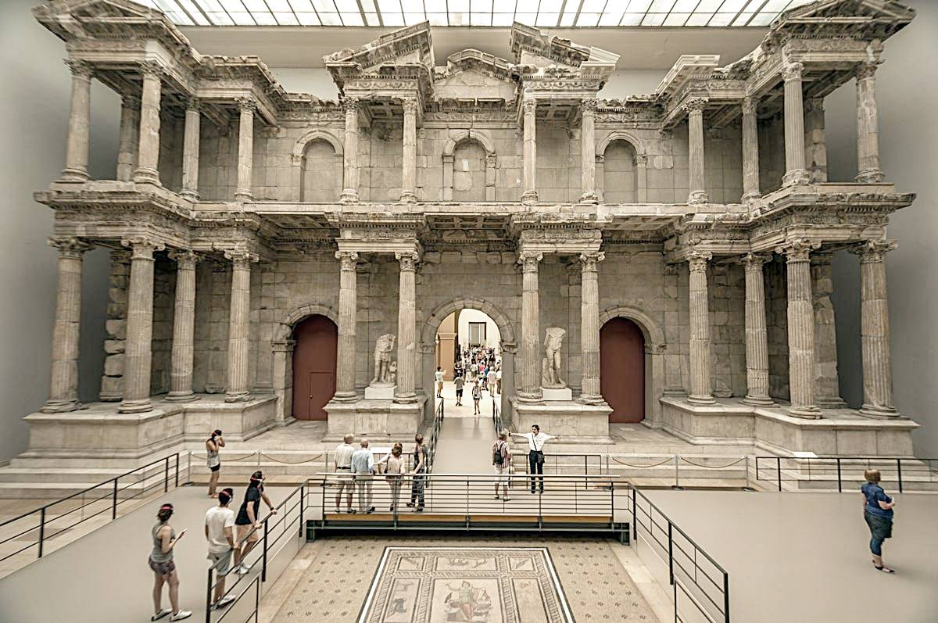

Slide 31
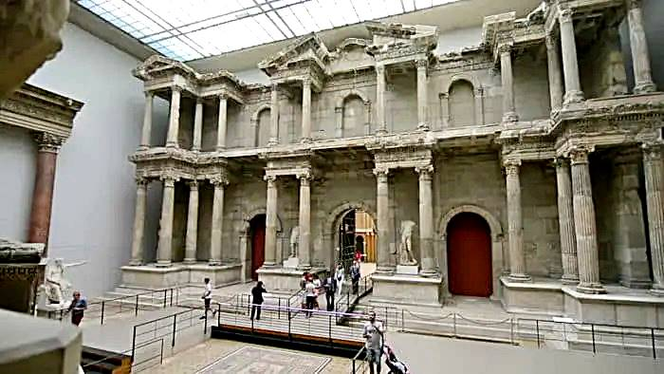

Slide 32
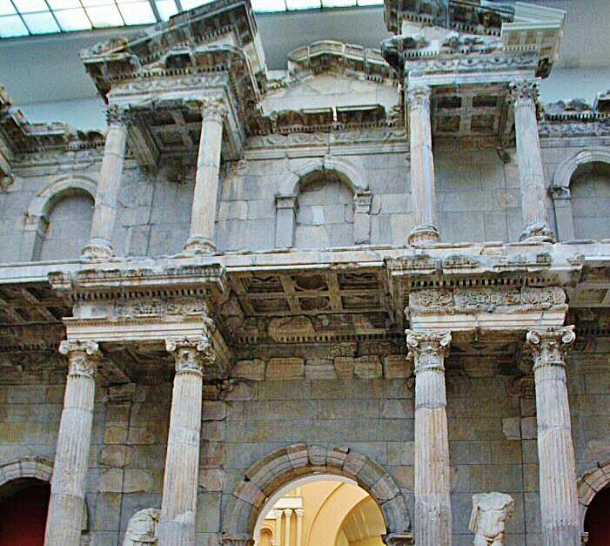

Slide 33
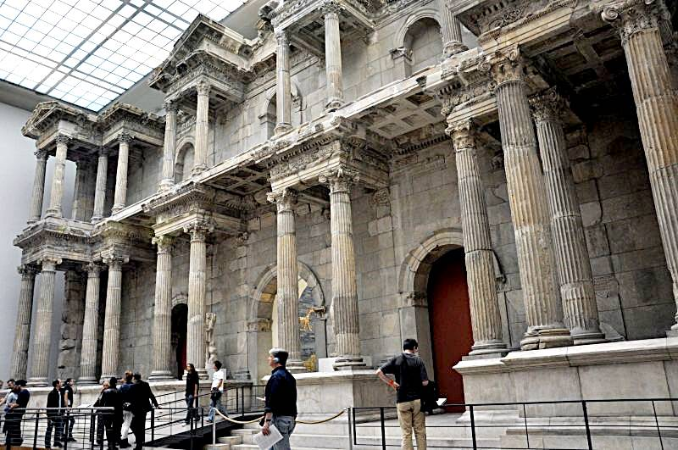

Slide 34
SALA DE ALEPPO
La Sala de Aleppo es un revestimiento de madera que está expuesto en la colección de arte islámico en el museo de Pérgamo. Era la Sala de Recepción de paneles de un Mercader llamado Isa Ibn Butrus por los años 1600 en el distrito cristiano de al-Ğudayda en el norte de Aleppo. Al elegir sus motivos, tanto cristianos como musulmanes, quería que sus invitados se sintieran bien. El revestimiento de madera es, por lo que se sabe, el ejemplo más antiguo de su tipo. Los paneles de madera llegaron hace unos cien años a Berlín. Los paneles de madera son de 35 m de largo y de 2,5 m de altura. La estructura es estrictamente simétrica. Las paredes de la sala se parecen a una alfombra típica del Islam. Halab Sah Isa el creador de la pintura era probablemente de Persia.

Slide 35
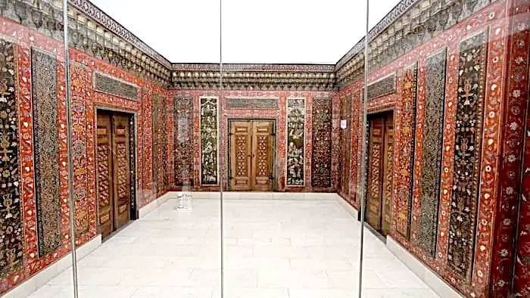

Slide 36
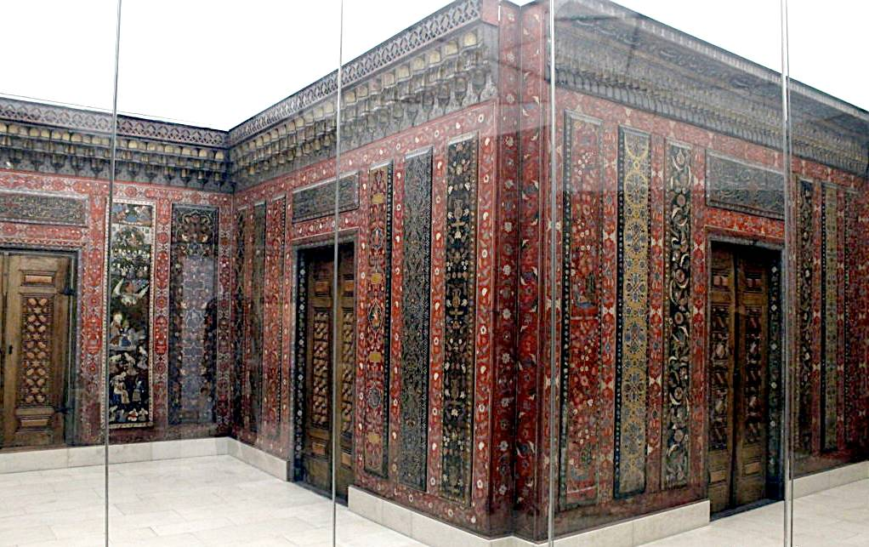

Slide 37
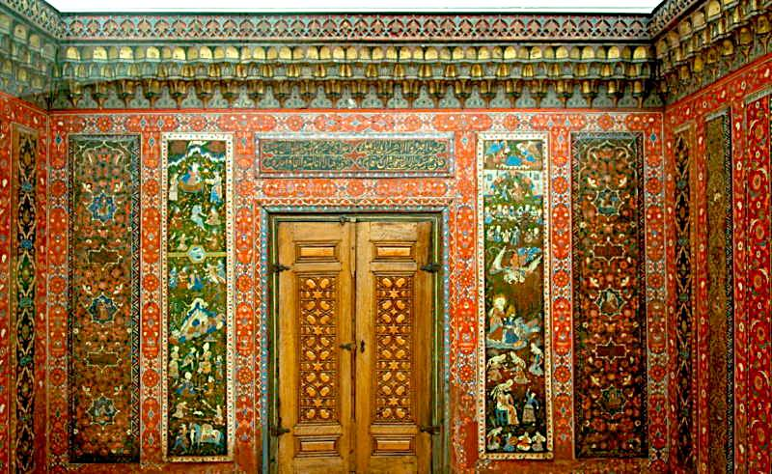

Slide 38
FACHADA DE MUSHATTA
La Fachada de Mushatta es el nombre por el que se conoce parte de la fachada perteneciente al palacio de Qusair Mushatta. Contiene piezas comprendidas entre los siglos VIII y XIX. gravemente dañada durante el bombardeo a Berlín de la Segunda Guerra Mundial, tiene una longitud de treinta y tres metros por cinco metros de altura y cuenta con dos de las bases de las torres que antiguamente protegían el palacio. Posee una rica decoración con molduras que crean espacios triangulares decorados con rosetas y elementos vegetales, sobre todo zarcillos de vid, con algunos motivos animales, reales y fantásticos (grifos y centauros), que animan el altorrelieve.
La fachada pertenecía al Palacio de Mushatta, construido a más de 30 km de la actual capital de Jordania, Ammán, durante el período omeya. Si bien se desconoce la fecha exacta de su construcción, se cree que data de la época del califa Walid II (743-744). Para la realización de esta residencia de invierno y almacén se utilizaron, a pesar de ser una edificación omeya, ladrillos cocidos que fueron colocados sobre unos cimientos finamente labrados en piedra.
Se cree que después del asesinato de Walid II, el palacio fue abandonado y, posteriormente, acabó desmoronándose a consecuencia de un terremoto. Los restos del palacio, descubiertos y excavados por primera vez en 1840, fueron regalados por el sultán otomano Abdul Hamid II al emperador Guillermo II, siendo trasladados a Alemania en 1903. Si bien en un primer momento fueron expuestos en el Kaiser-Friedrich-Museum (en la actualidad, el Museo Bode), en 1932 fueron desplazados al Museo de Pérgamo, donde se exhiben actualmente.

Slide 39
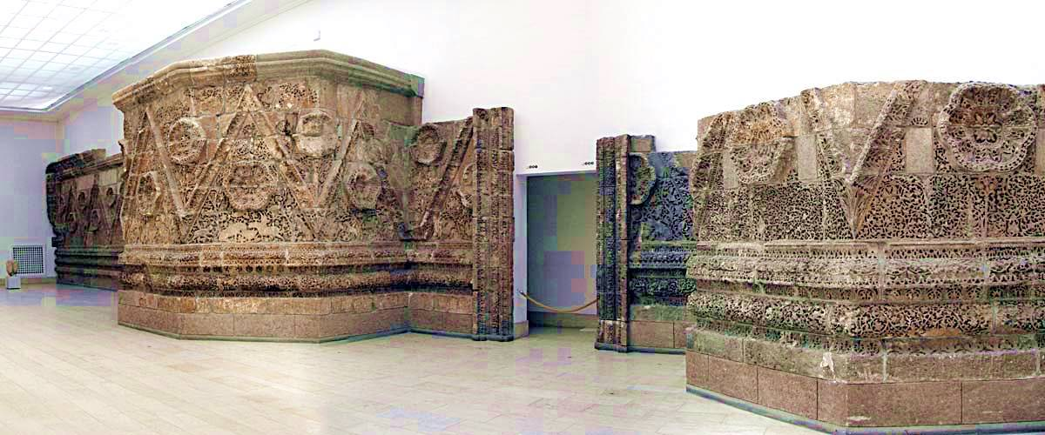

Slide 40
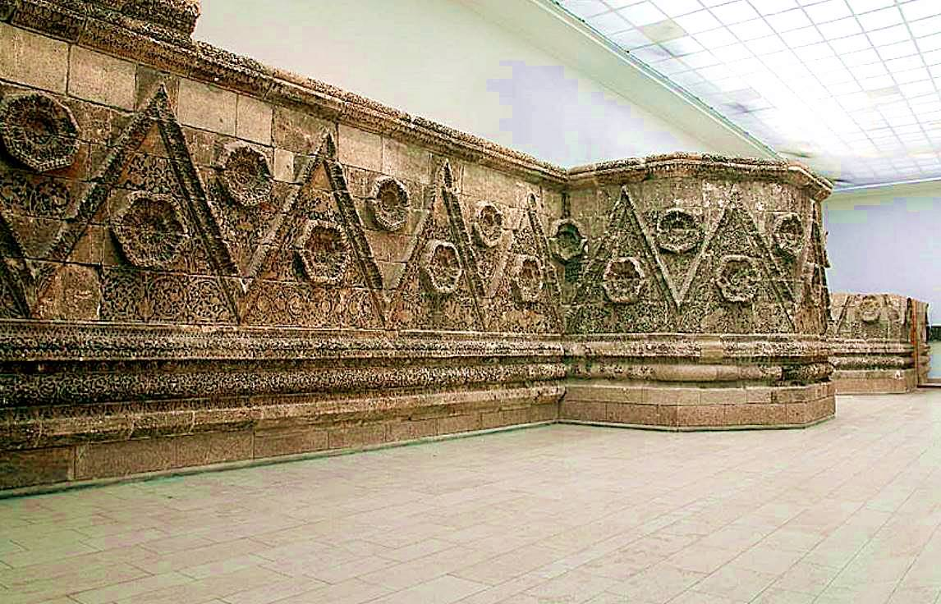

Slide 41
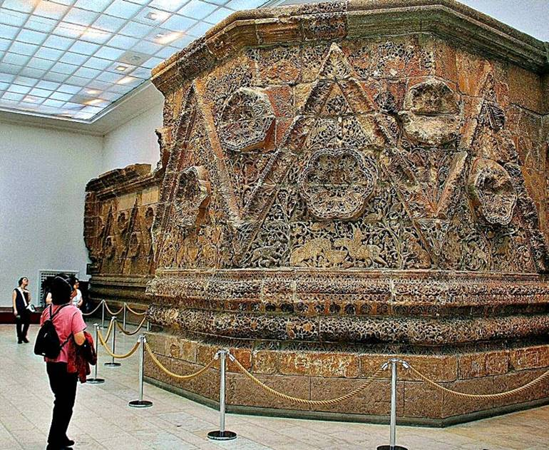

Slide 42
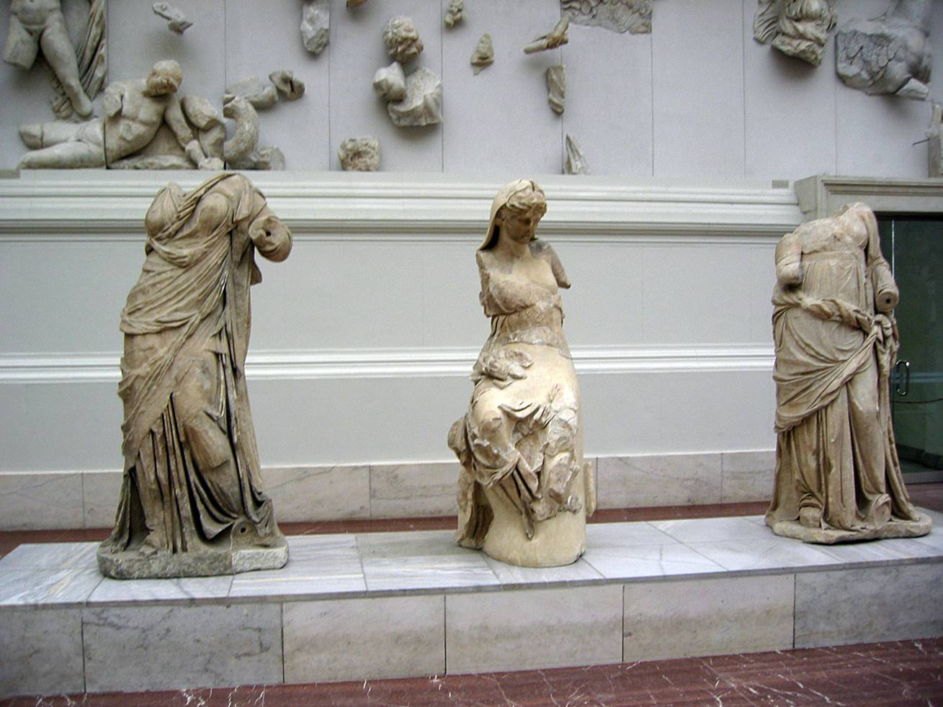

Slide 43
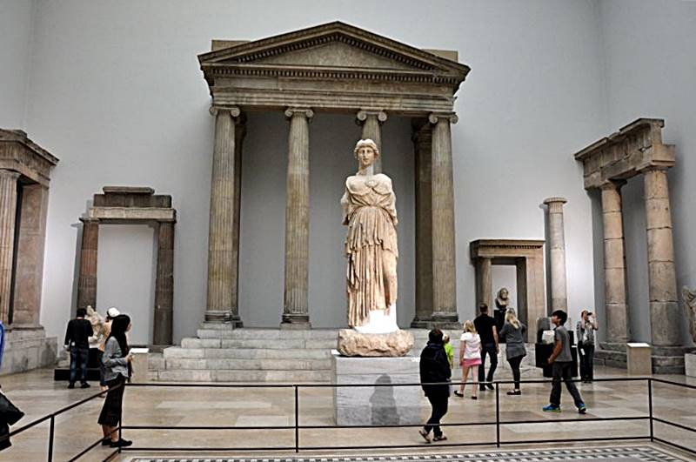

Slide 44
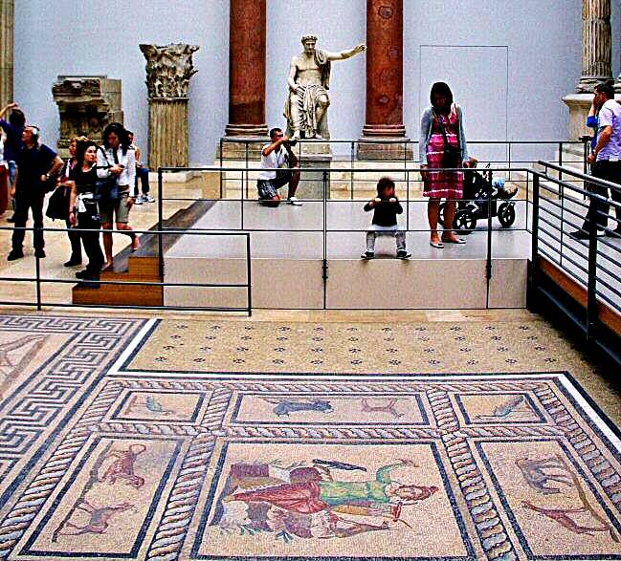

Slide 45
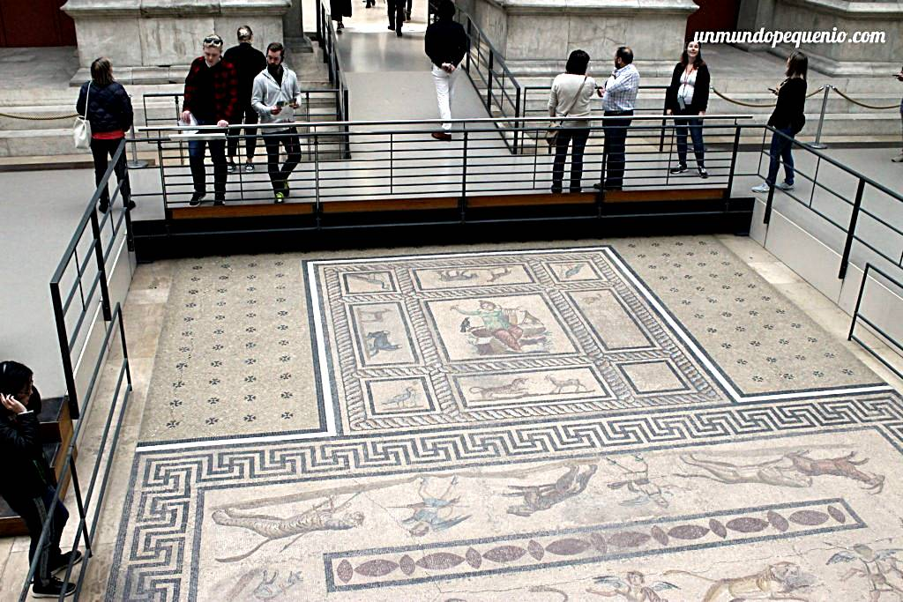

Slide 46
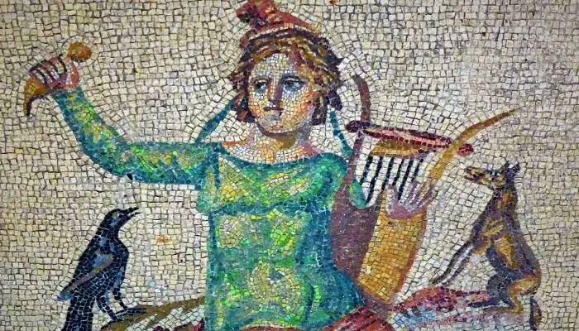

Slide 47
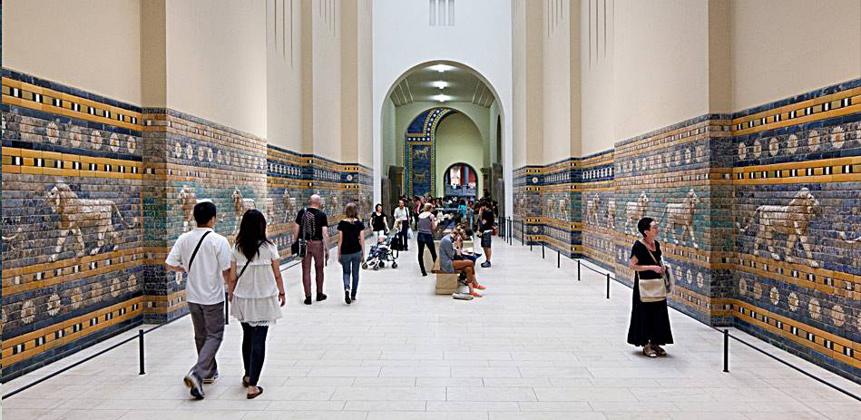

Slide 48
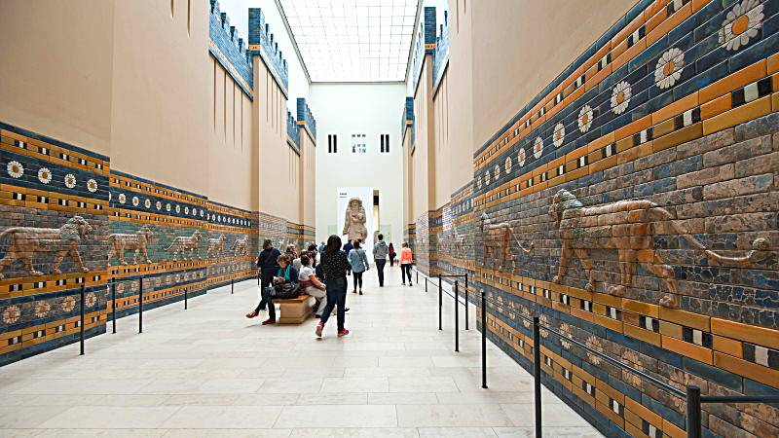

Slide 49
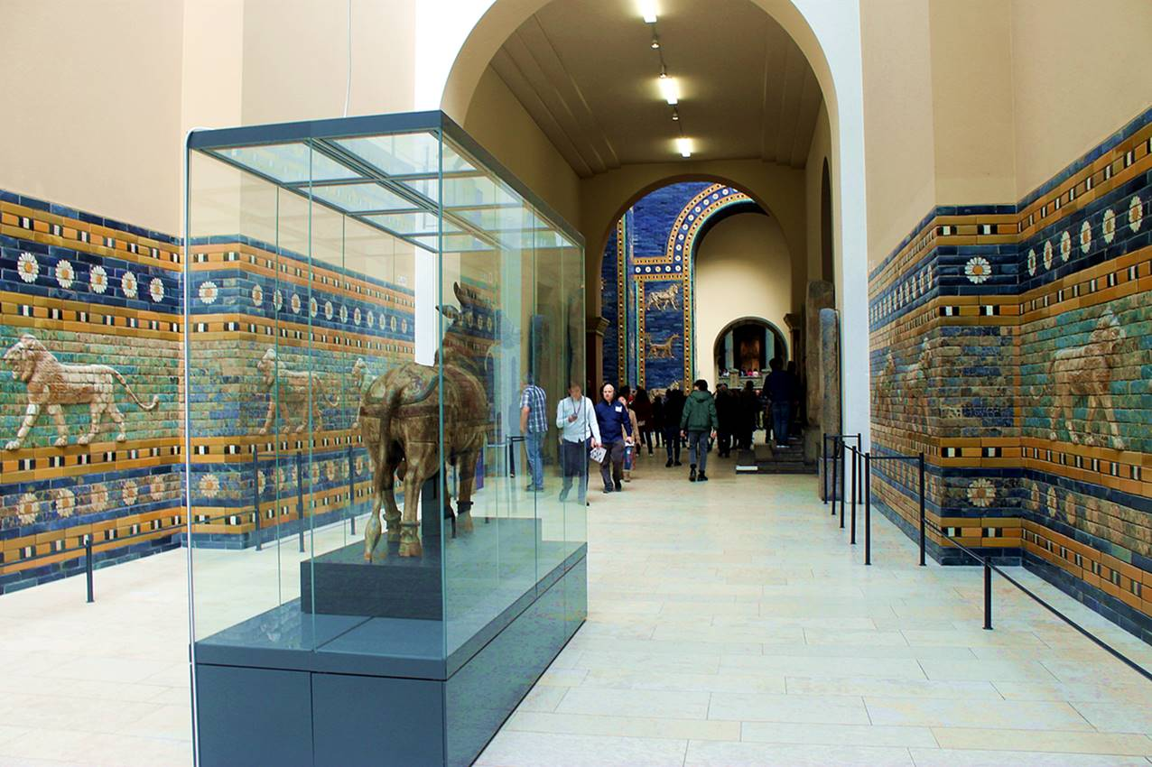

Slide 50
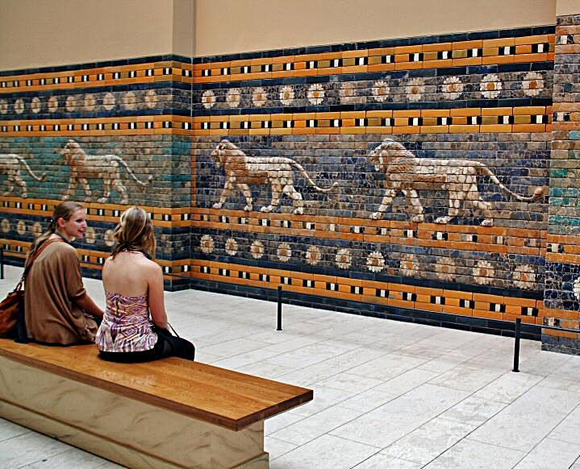

Slide 51
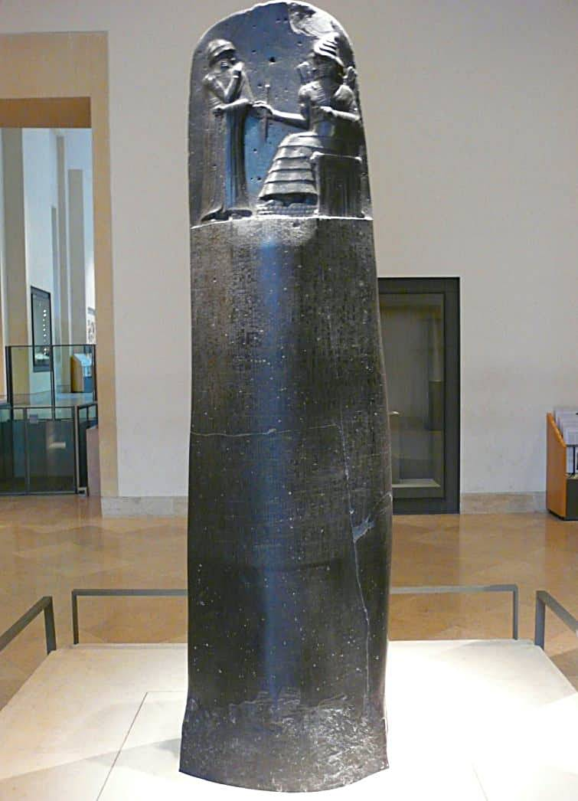
Codigo de Hammurabi

Slide 52
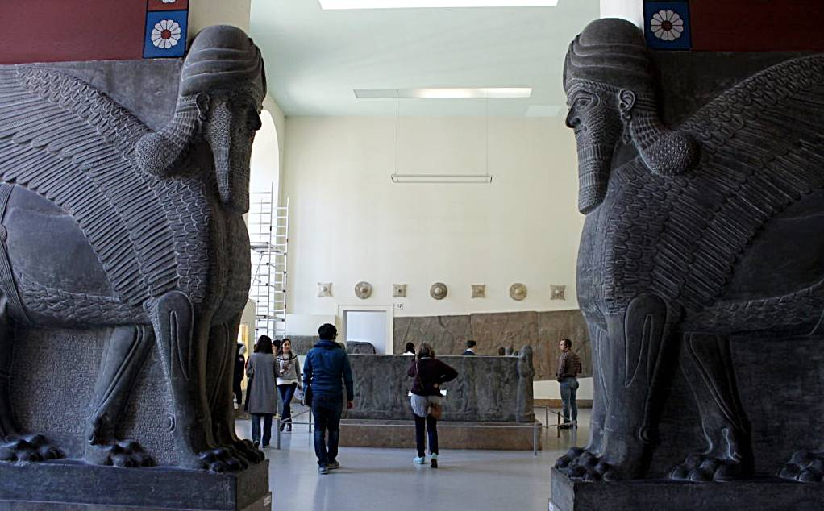

Slide 53
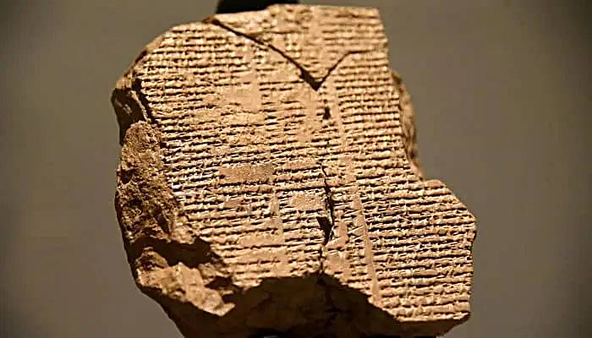

Slide 54
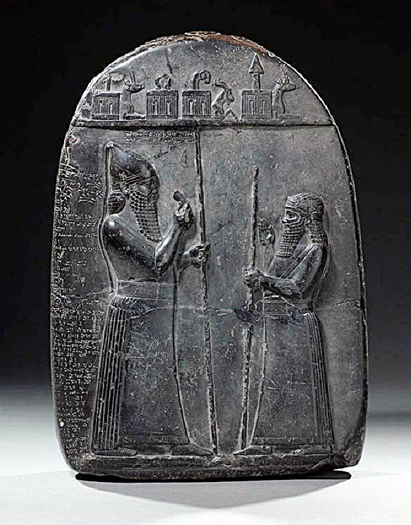

Slide 55
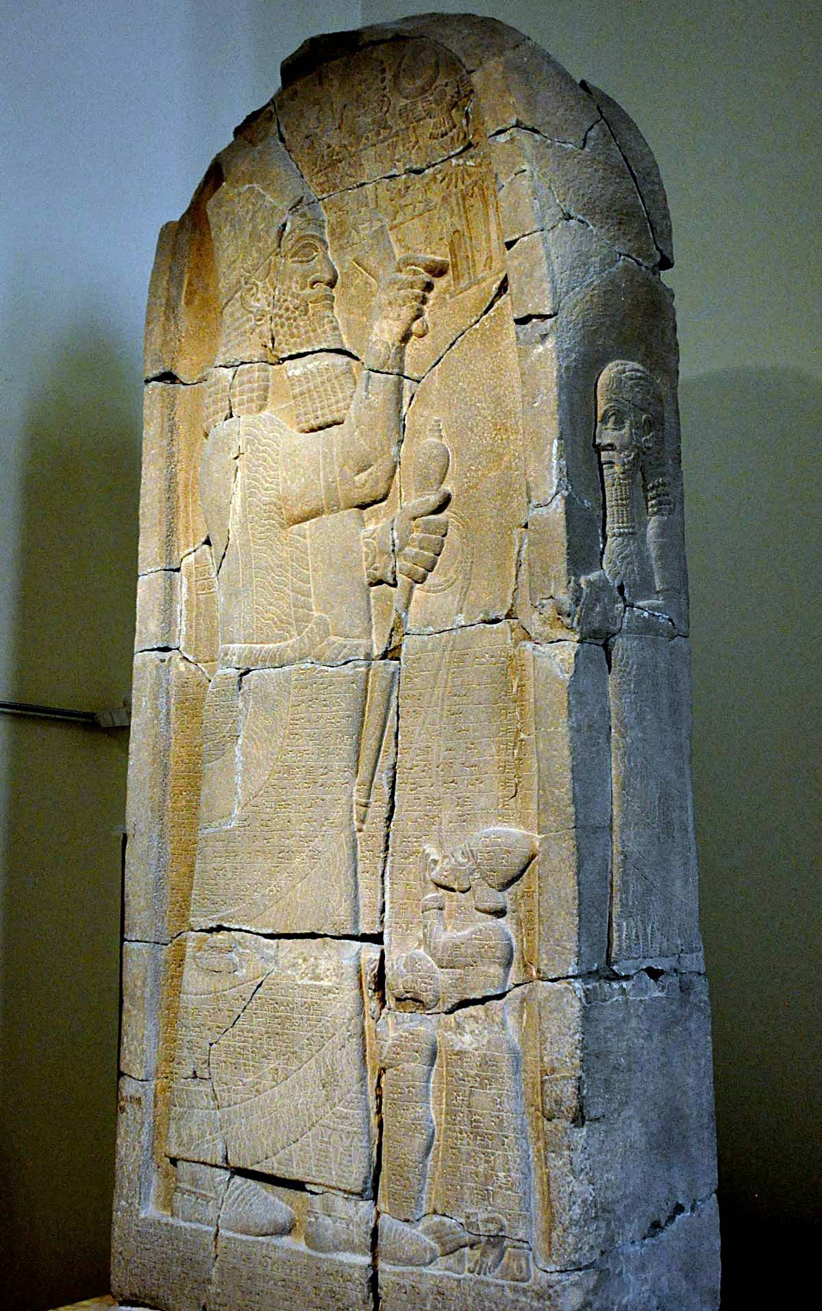
Victoria del rey Esarhaddon de Siria

Slide 56
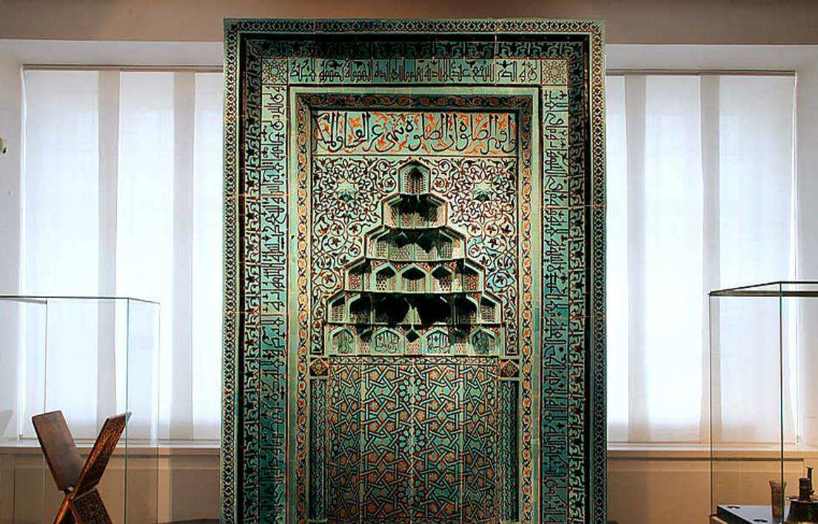

Slide 57


Slide 58


Slide 59


Slide 60


Slide 61


Slide 62


Slide 63


Slide 64


Slide 65


Slide 66


Slide 67


Slide 68


Slide 69

GRACIAS POR TU VISITA
Y QUE TENGAS UN BUEN DÍA
VICTOR NOVELLÓN

Slide 70







¿Te ha gustado?
Puedes ver más entrando
Aquí
Además puedes recibir powerpoints en tu correo electrónico suscribiéndote aquí:

